Slide 1





Nhím Nâu Vượt Đường

Slide 2
Cách chơi
Để giúp nhím nâu vượt qua con đường đầy khó khăn trở về với ngôi nhà của mình.
Các em học sinh sẽ trả lời từng câu hỏi tương ứng với từng chướng ngại vật trên đường.
Chúc các em loại bỏ được nhiều chướng ngại vật.

Slide 3





3
1

Slide 4



Câu hỏi 1
15
14
13
12
11
10
9
8
7
6
5
4
3
2
1
0
Đồng hồ chỉ mấy giờ sáng?
Đáp án: 9 giờ sáng

Slide 5
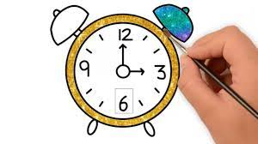
Câu hỏi 2
15
14
13
12
11
10
9
8
7
6
5
4
3
2
1
0
Đồng hồ chỉ mấy giờ chiều?
Đáp án: 15 giờ hay 3 giờ chiều

Slide 6

Câu hỏi 3
15
14
13
12
11
10
9
8
7
6
5
4
3
2
1
0
Đồng hồ chỉ mấy giờ sáng
Đáp án: 6 giờ 15 phút sáng

Slide 7

Câu hỏi 4
15
14
13
12
11
10
9
8
7
6
5
4
3
2
1
0
Đồn hồ chỉ mấy giờ? Cho biết trời đang tối
Đáp án: 20 giờ hay 8 giờ tối

Slide 8
Câu hỏi 5
15
14
13
12
11
10
9
8
7
6
5
4
3
2
1
0
Một ngày có bao nhiêu giờ?
Đáp án: 24 giờ

Slide 9
Câu hỏi 6
15
14
13
12
11
10
9
8
7
6
5
4
3
2
1
0
Một giờ có bao nhiêu phút?
Đáp án: 60 phút

Slide 10

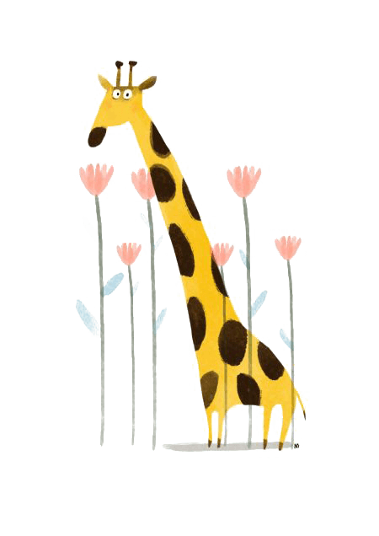
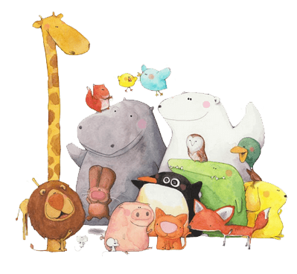
Bài 30
NGÀY - THÁNG
Tiết 1 – trang 116
Bản quyền : FB Đặng Nhật Linh- https://www.facebook.com/nhat.linh.3557440

Slide 11

Thứ hai ngày 19 tháng 12 năm 2022
TǨn
Bài 30: Ngày – tháng (tiết 1 , tr.116)
,

Slide 12






Yêu cầu cần đạt
Nhận biết được số ngày trong tháng.
Đọc ngày trong tháng thông qua tờ lịch tháng.

Slide 13

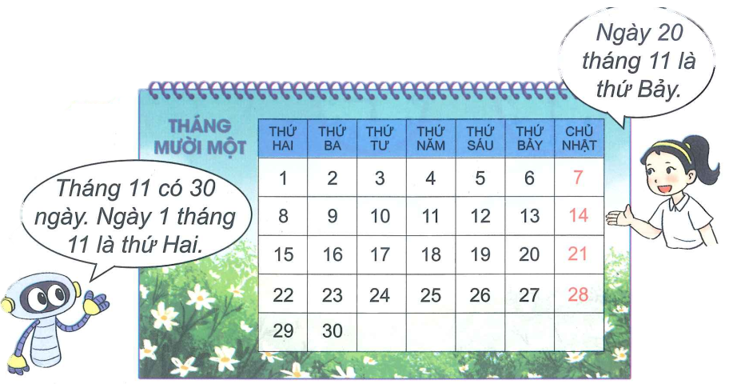

Bản quyền : FB Đặng Nhật Linh- https://www.facebook.com/nhat.linh.3557440
- Tháng 1, tháng 3, tháng 5, tháng 7, tháng 8, tháng 10, tháng 12 có 31 ngày
- Tháng 4, tháng 6, tháng 9, tháng 11 có 30 ngày
- Tháng 2 có 28 hoặc 29 ngày.

Slide 15

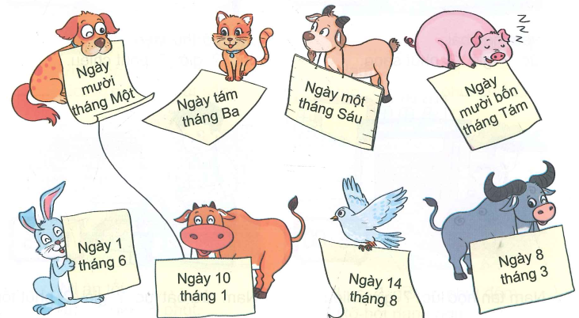
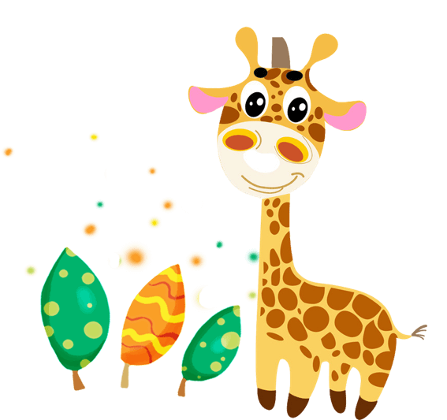

1
Tìm hai con vật có cùng ngày sinh:
Bản quyền : FB Đặng Nhật Linh- https://www.facebook.com/nhat.linh.3557440

Slide 16
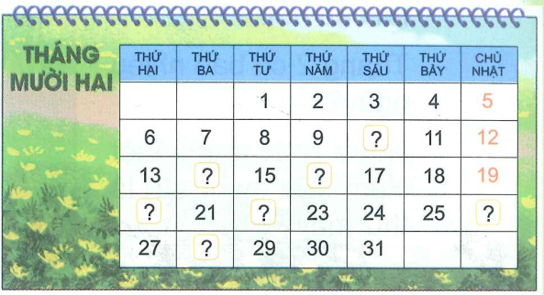
2
a) Nêu các ngày còn thiếu trong tờ lịch tháng 12 dưới đây:
10
14
16
20
22
26
28
Bản quyền : FB Đặng Nhật Linh- https://www.facebook.com/nhat.linh.3557440

Slide 17
2
Bản quyền : FB Đặng Nhật Linh- https://www.facebook.com/nhat.linh.3557440
b) Xem tờ lịch tháng 12 rồi trả lời câu hỏi:
10
14
16
20
22
26
28
- Tháng 12 có 31 ngày.
- Tháng 12 có bao nhiêu ngày?
- Ngày đầu tiên của tháng 12 là thứ tư.
- Ngày đầu tiên của tháng 12 là thứ mấy?
- Ngày cuối cùng của tháng 12 là thứ sáu.
- Ngày cuối cùng của tháng 12 là thứ mấy?

Slide 18
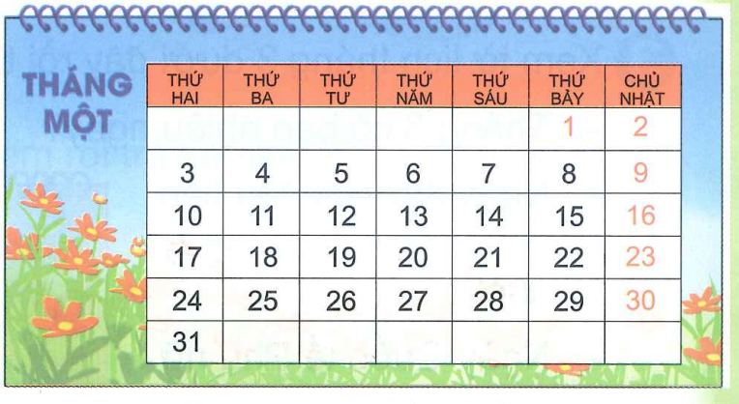
3
Bản quyền : FB Đặng Nhật Linh- https://www.facebook.com/nhat.linh.3557440
Xem tờ lịch tháng 1 dưới đây rồi trả lời câu hỏi:
1/2
- Tháng 1 có bao nhiêu ngày?
- Tháng 1 có 31 ngày.
- Ngày tết Dương lịch 1 tháng 1 là thứ mấy?
- Ngày tết Dương lịch 1 tháng 1 là thứ bảy.
- Ngày 1 tháng 2 cùng năm là thứ ba.
- Ngày 1 tháng 2 cùng năm là thứ mấy?

Slide 19
Thứ hai ngày 19 tháng 12 năm 2022
TǨn
Bài 30: Ngày – tháng (tiết 1 , tr.116)
3. Trả lời câu hỏi:
- Tháng 1 có … ngày.
,
- Ngày tết Dương lịch 1 tháng 1 là thứ … .
- Ngày 1 tháng 2 cùng năm là thứ … .

Slide 20
Yêu cầu cần đạt
Nhận biết được số ngày trong tháng.
Đọc ngày trong tháng thông qua tờ lịch tháng.

Slide 21
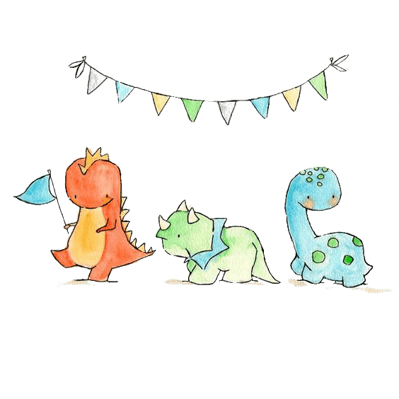

Định hướng học tập
Rèn kĩ năng xem ngày - tháng
Xem trước bài sau :
“Luyện tập” trang 117

Slide 22

Tạm biệt và hẹn gặp lại các con vào những tiết học sau!

